Slide 1
«ЛОГОМИШЕНЬ» - ЭФФЕКТИВНЫЙ ИНСТРУМЕНТ В РАБОТЕ УЧИТЕЛЯ-ЛОГОПЕДА
Муниципальное дошкольное образовательное учреждение
«Детский сад №23 «Ромашка» ТМР
Авторский коллектив:
С.Е. Атоян - учитель-логопед
МДОУ №23 «Ромашка» ТМР
А.А. Гонялова - учитель-логопед
МДОУ №23 «Ромашка» ТМР

Slide 2
Преимущества использования логомишени в логопедической практике
1
игры с логомишенью отвлекают внимание ребёнка от речевого дефекта и побуждают его к общению;
2
игровая форма обучения,
эмоциональная привлекательность;
3
автоматизация звуков в сочетании с двигательной активностью;
4
развиваются сила, ловкость, быстрота реакции, точность движений;
5
тренируется контроль, переключение, удержание и выполнение заданной программы

Slide 3
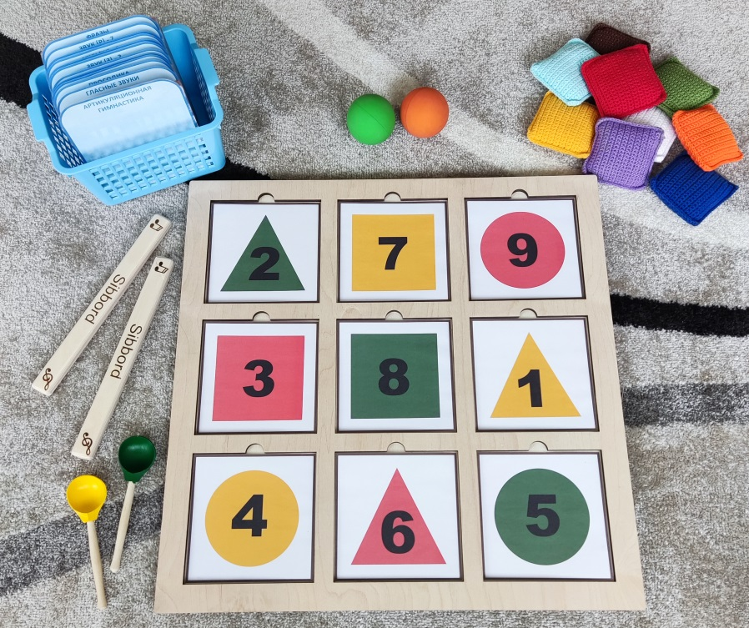
ЦЕЛЬ:
повышение результативности работы по коррекции звукопроизношения на основе использования упражнений с логомишенью и доски - балансира.
В комплект входит:
- логомишень из фанеры;
- 9 разноцветных крышек из фанеры; - комплект карточек с картинным материалом;
- 9 разноцветных сенсорных мешочков (наполнение чечевица);
- мяч большой;
- мячи малые;
- методические рекомендации с описанием упражнений для работы на логомишени с перечнем речевого материала.

Slide 4
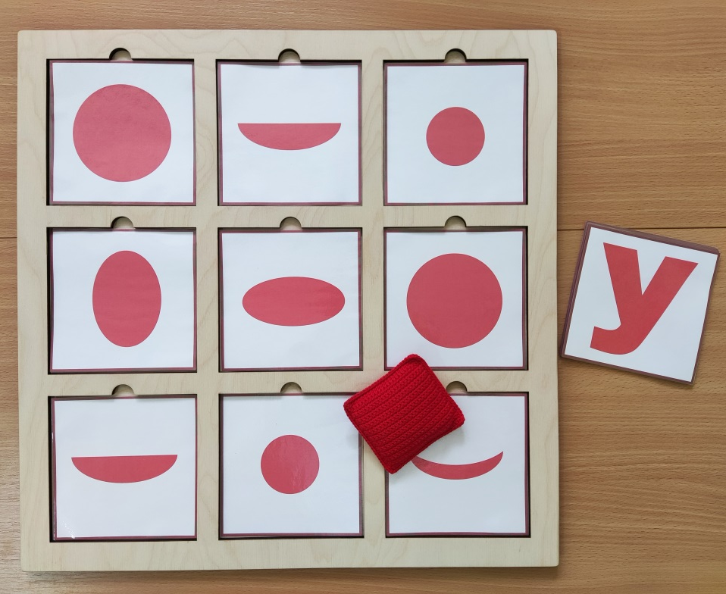
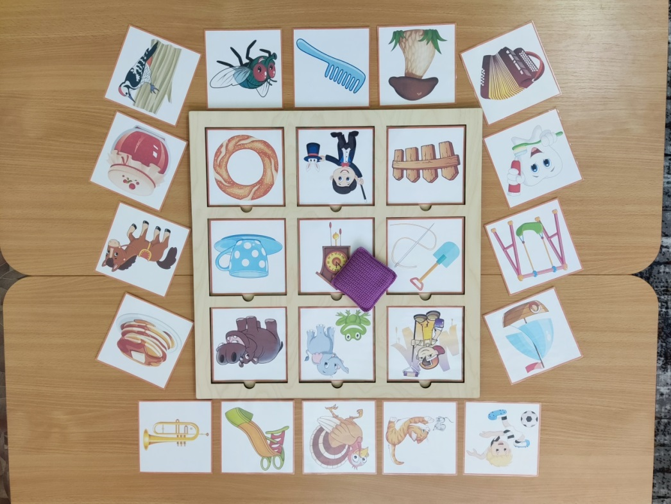
МОДУЛЬ «АРТИКУЛЯЦИОННАЯ ГИМНАСТИКА»
МОДУЛЬ
«ГЛАСНЫЕ ЗВУКИ»
Задачи:
выработать навык правильных, полноценных движений и определённых положений артикуляционных органов.
Задачи:
закрепить артикуляцию гласных звуков и образ букв, автоматизировать звуки в слогах, а так же закрепить навыки звукового анализа.
.

Slide 5
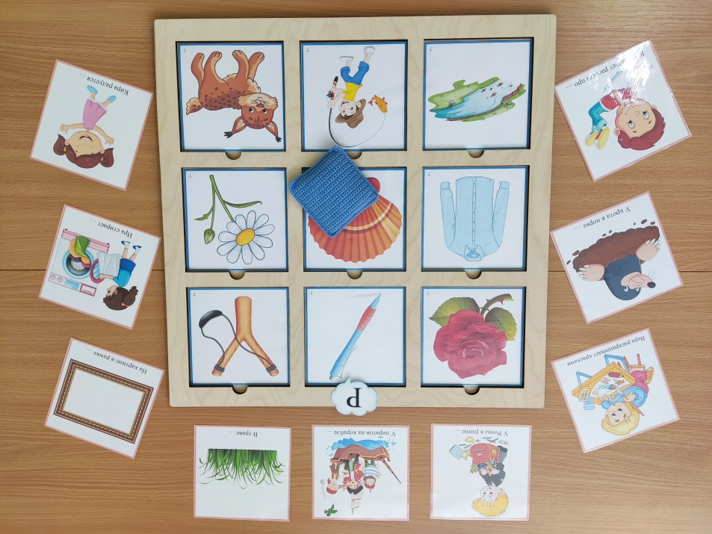
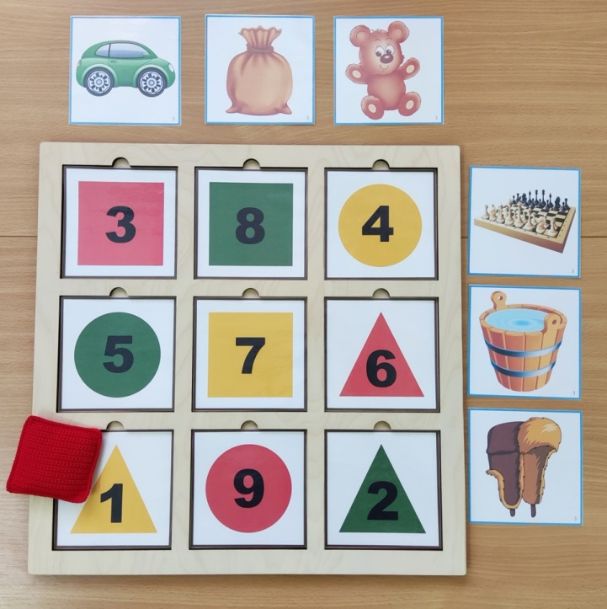
МОДУЛЬ «ЗВУКОПРОИЗНОШЕНИЕ»
Задачи:
активизировать речь, закрепить навык произношения звуков в словах в различных позициях: в начале, середине, конце слова, в словах со стечением согласных.

Slide 6
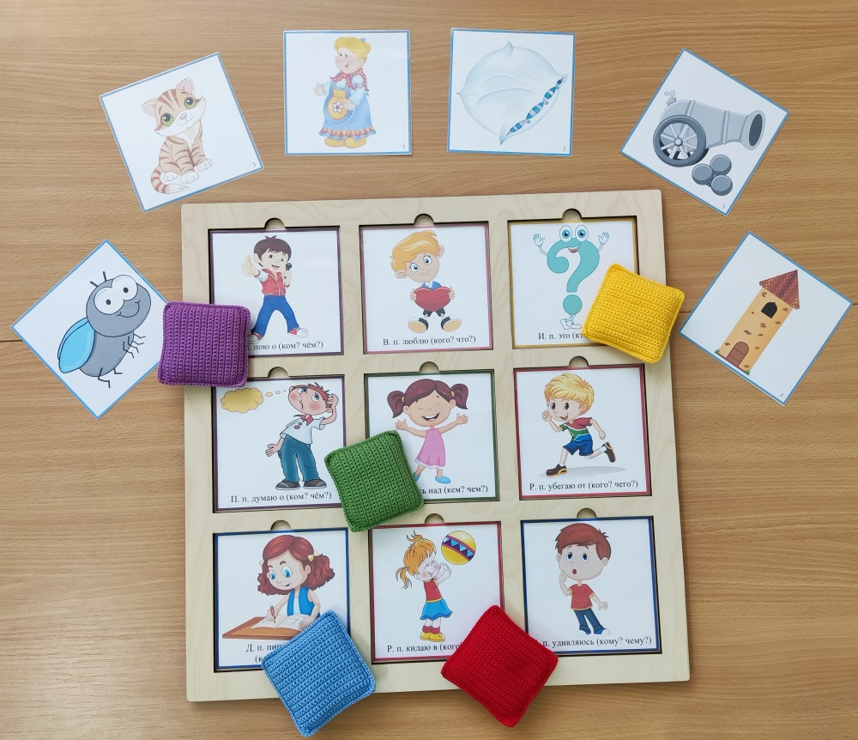
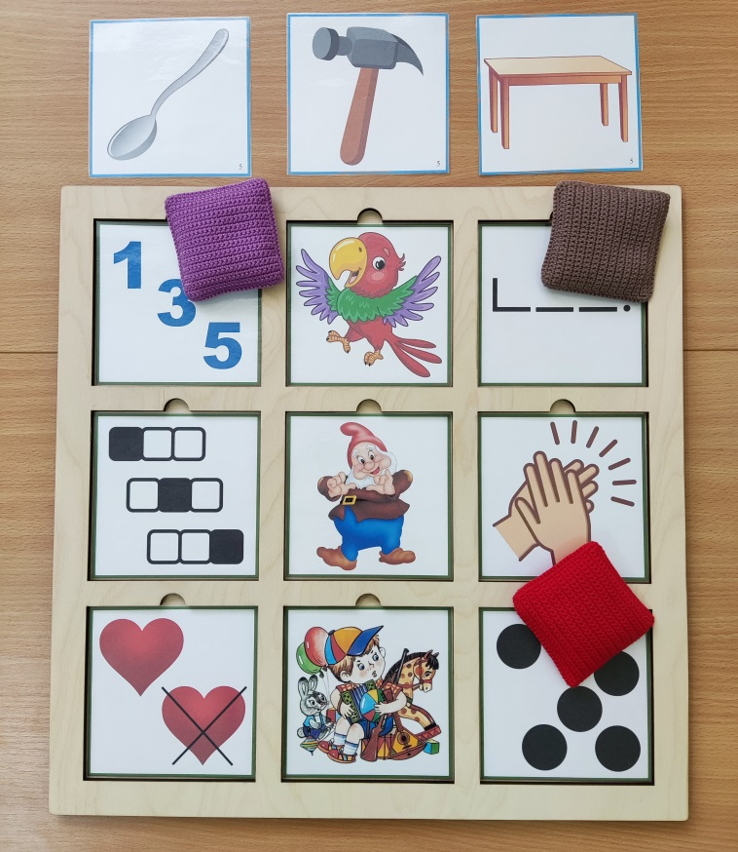
МОДУЛЬ «ГРАММАТИКА»
МОДУЛЬ «ПАДЕЖИ»
Задачи: формировать грамматически правильную речь, автоматизировать трудные звуки.
Задачи: упражнять в изменении слов по падежам, отработать падежные окончания существительных, автоматизировать звуки.

Slide 7
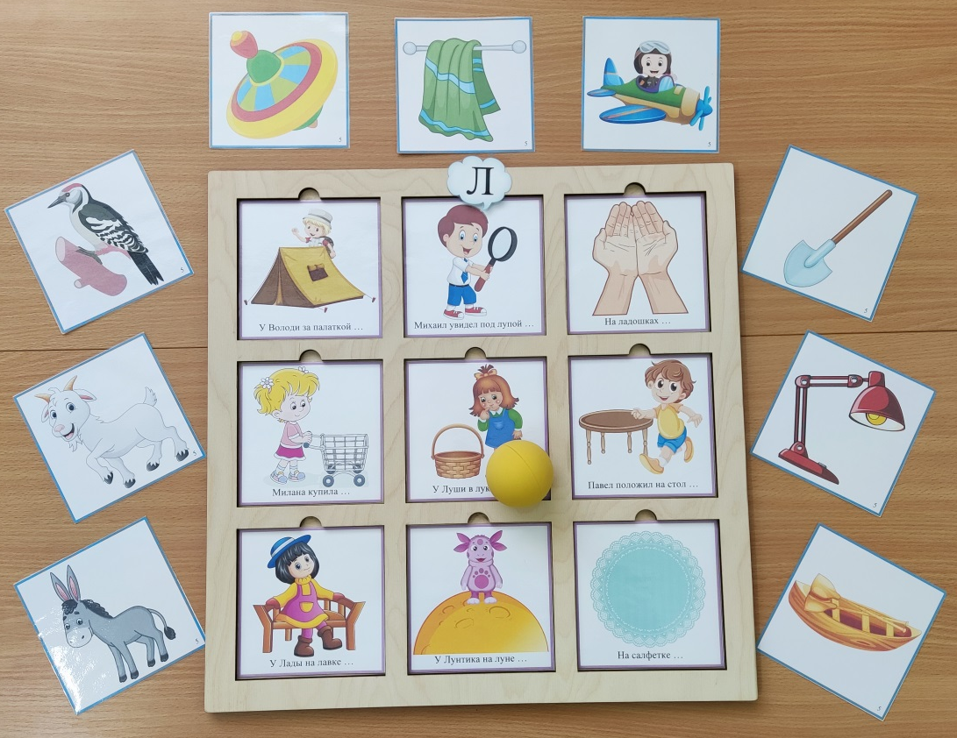
МОДУЛЬ «ФРАЗЫ»
Задачи:
автоматизации звуков во фразе, развитие синтаксической стороны речи.

Slide 8
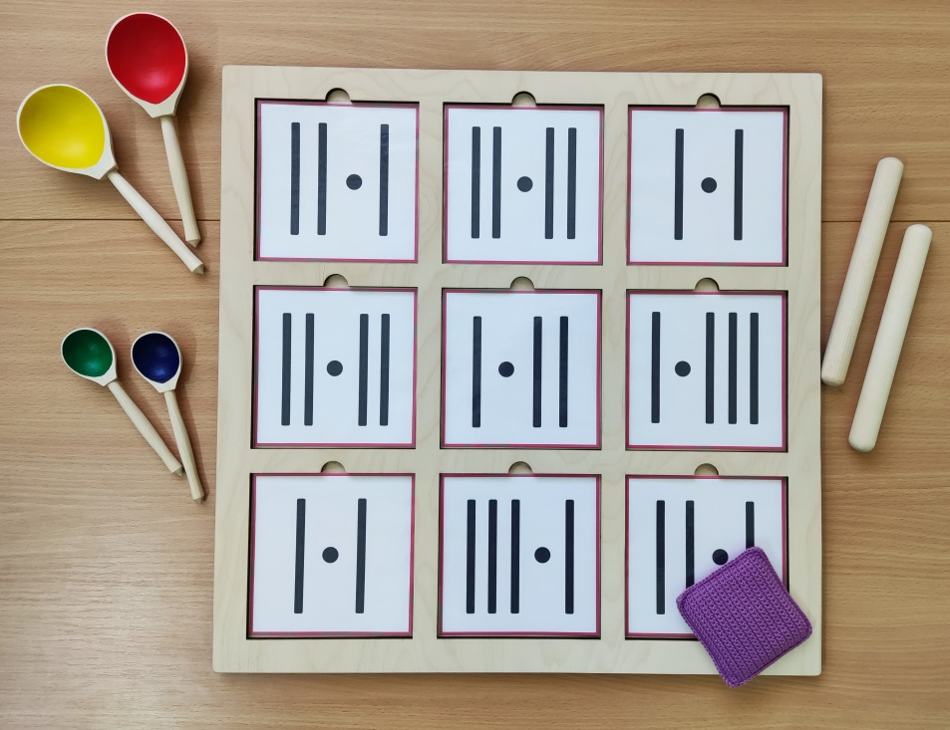
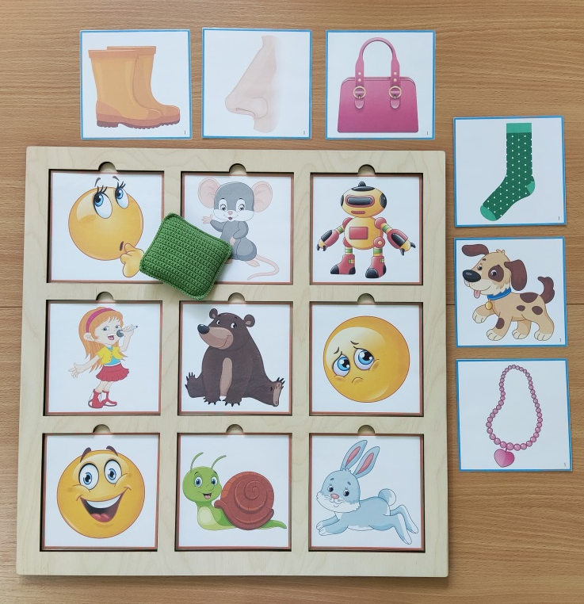
МОДУЛЬ «ПРОСОДИКА»
Задачи:
развитие просодической стороны речи - темпа, ритма, высоты и силы, интонационной выразительности голоса, автоматизация звуков.

Slide 9
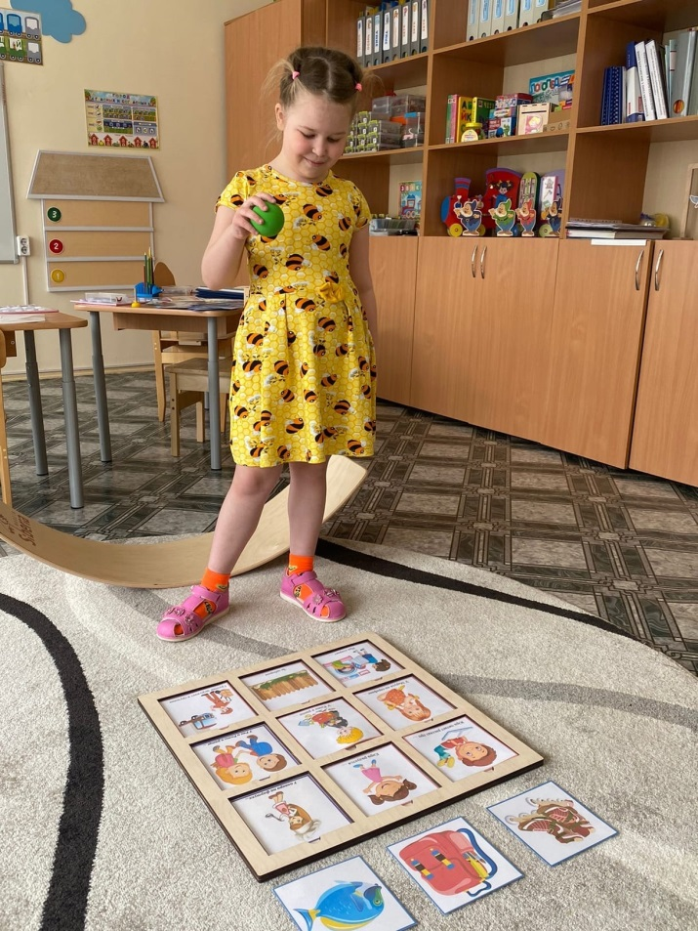
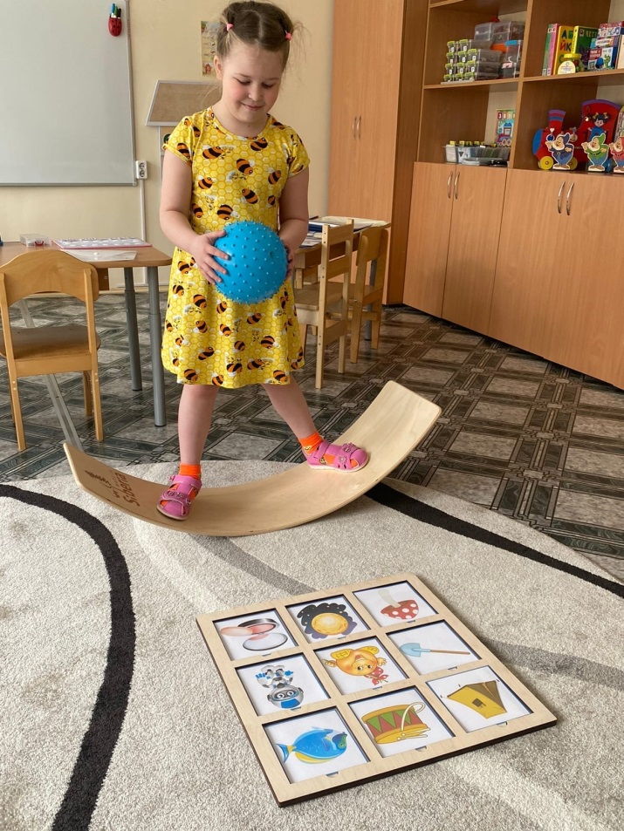
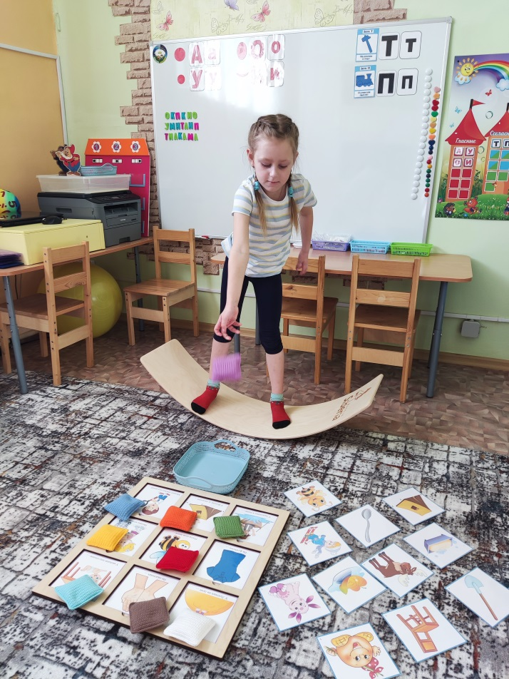
ВАРИАНТЫ ИГР

Slide 10
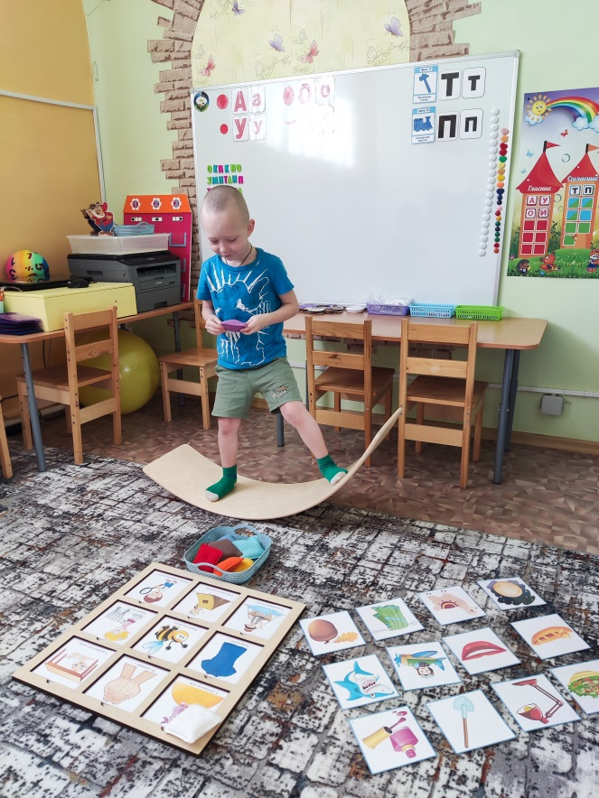
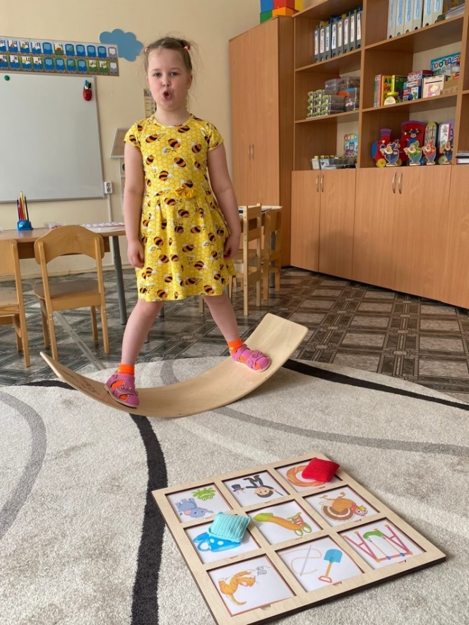
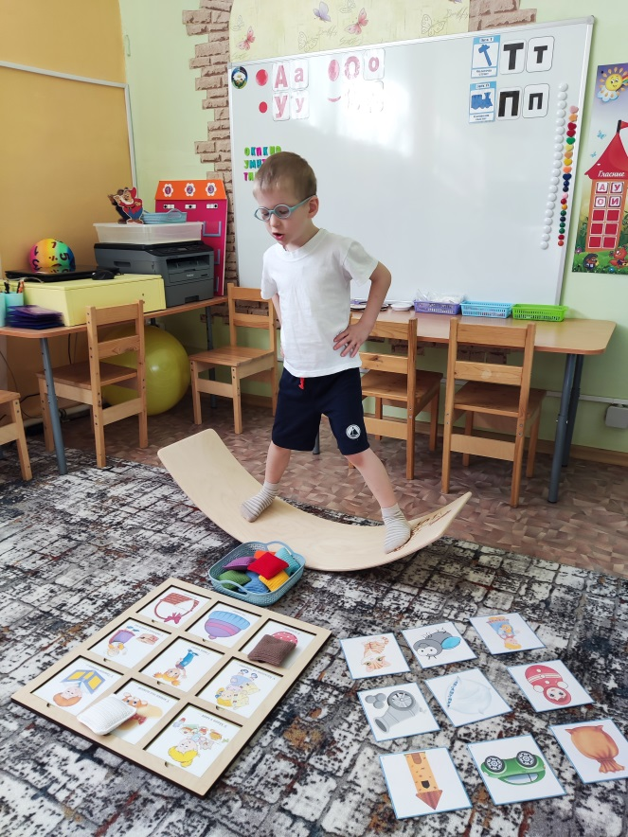
ВАРИАНТЫ ИГР

